Slide 1
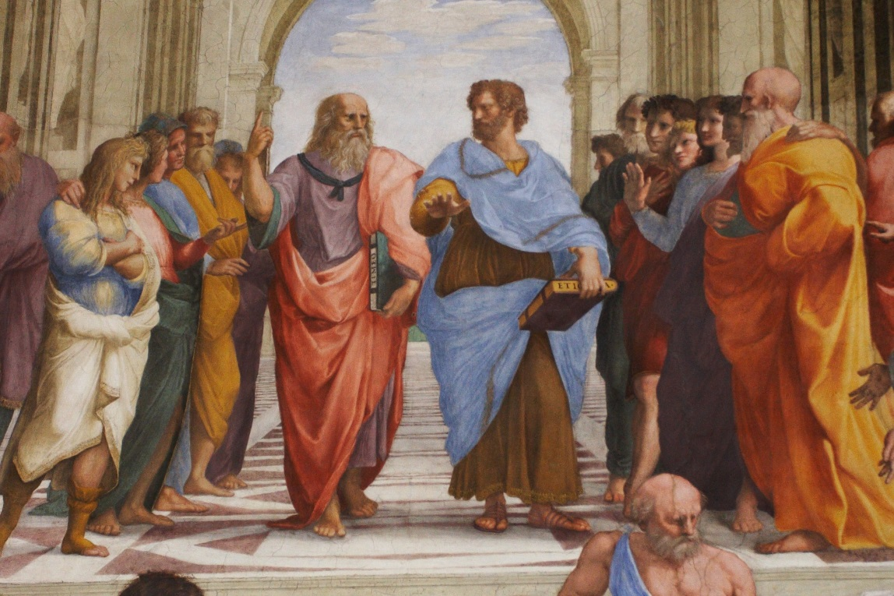
SEMANTIKA merupakan bidang kajian dari ilmu SEMIOTIKA (hubungan antara penanda dan petanda (Moris,1938)
SEMANTIKA
Dari Bahasa Yunani : “Semantikos” = memberikan tanda
SEMANTIKA adalah pembelajaran tentang MAKNA

Slide 2
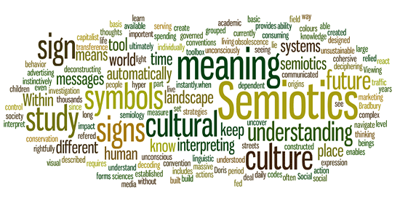
Semantika digunakan sebagai metode kajian ke dalam berbagai cabang keilmuan dimungkinkan karena ada kecenderungan untuk memandang berbagai wacana sosial sebagai fenomena bahasa.
Dengan kata lain, bahasa dijadikan model dalam berbagai wacana sosial. Berdasarkan pandangan semantika atau semiotika, bila seluruh praktek sosial dapat dianggap sebagai fenomena bahasa, maka semuanya dapat juga dipandang sebagai tanda. Hal ini dimungkinkan karena luasnya pengertian tanda itu sendiri. (Piliang, 1998:262).

Slide 3
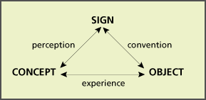
Bidang kajian SEMIOTIKA :
Sematika
Kajian mengenai hubungan antara tanda (lambang) dengan objek yang diacu oleh tanda tersebut.
Sintaksis
Kata sintaksis berasaldari kata Yunani (sun = ‘dengan’ + tattein ‘menempatkan’. Jadi kata sintaksis secara etimologis berarti menempatkan bersama-sama kata-kata menjadi kelompok kata atau kalimat
Pragmatik
Kajian mengenai hubungan antara tanda (lambang) dengan penafsirannya

Slide 4
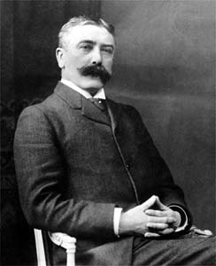
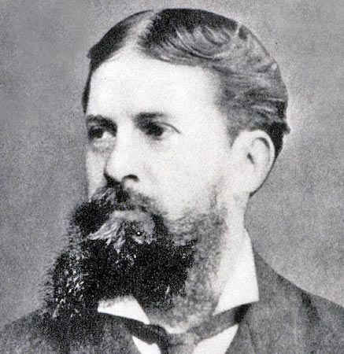
Semantika mempunyai dua tokoh, yakni Ferdinand de Saussure (1857-1913) dan Charles Sander Peirce (1839-1914). Kedua tokoh tersebut mengembangkan ilmu semantika secara terpisah dan tidak mengenal satu sama lain.
Saussure di Eropa dan Peirce di Amerika Serikat. Latar belakang Saussure adalah linguistik, sedangkan Peirce adalah filsafat. Saussure menyebut ilmu yang dikembangkannya semiologi.
Menurut teori yang dikembangkan dari pandangan Ferdinand de Saussure, setiap tanda (linguistik) terdiri dari dua unsur, yaitu :
yang diartikan (Perancis: signifie, Inggris: signified).
yang mengartikan (Perancis: signifiant, Inggris: signifier).

Slide 5
Salah satu cara yang digunakan para pakar untuk membahas lingkup makna yang lebih besar adalah dengan membedakan makna denotatif dengan makna konotatif
Saussure mengidentifikasikan :
Makna denotatif sebagai makna-makna yang dapat dipelajari pada fisik benda-benda (prinsip anatomis, material, fungsional)
Saussure menyebutkan bahwa :
Makna konotatif adalah makna-makna lebih dalam (idiologis, mitologis, teologis) yang melatari bentuk-bentuk fisik.

Slide 6
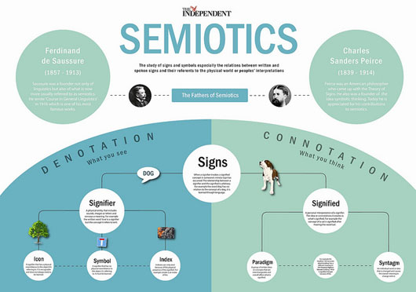

Slide 7

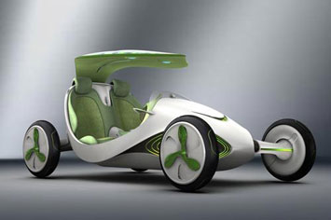
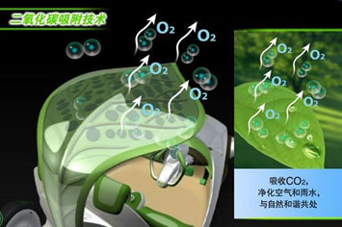


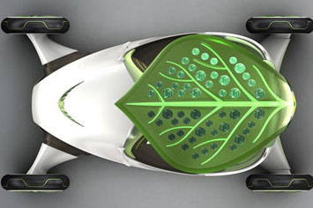
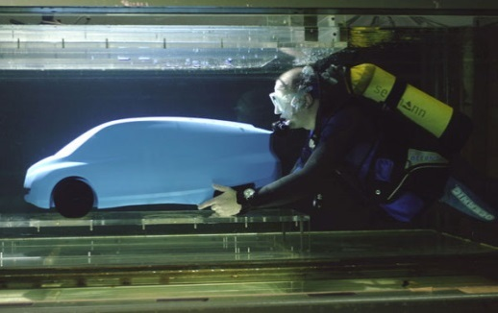
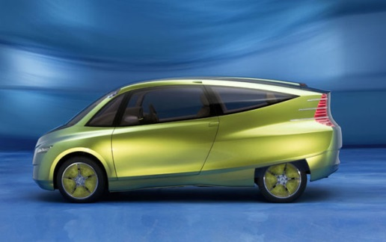

Slide 8
Objects and images not only signify
their basic function, but they also
connote meanings.
Both is communicated by means of
visual forms (2-d and 3-d shapes, lines,
proportions etc.), colors, materials,
textures, tones ...
Reference :
Gros, Jochen (1984): Progress by product language, in: innovation, The Journal of the Industrial Designers Society of America, Vol 3, No 2.
Steffen, Dagmar (1997): On a Theory of Product Language, Perspectives on the hermeneutic interpretation of design objects, in: formdiskurs, Journal of Design and Design Theory, Nr. 3, 2/ 1997

Slide 9
User
functions
Product
practical functions
product semantic functions
formal-esthetic functions
signaling functions
signal functions
symbolic functions

